Slide 1
ZKUŠENOTI S IMPLEMENTACÍ ITS A
C-ITS V MHD V OSTRAVĚ
ITS pro města – specifické požadavky
MARTIN CHOVANEC
9.12.2022

Slide 2
ŘÍZENÍ MHD
EFEKTIVNÍ
- potřeby cestujících
VÝKONNÁ
- optimalizace linek a výpravy, zvyšování rychlosti, mimořádné stavy, kooperace dopravních systémů
KVALITNÍ
- bezpečnost provozu a cestujících, informace, spolehlivost
CÍLE ŘÍZENÍ MHD

Slide 3
ŘÍZENÍ MHD
EFEKTIVNÍ
1. Funkce ITS - monitorování
potřeb (pohybu cestujících)
VÝKONNÁ
2.Funkce ITS – řízení a spolehlivost
KVALITNÍ
3.Funkce ITS – bezpečnost a
informace
NÁSTROJE ŘÍZENÍ MHD

Slide 4
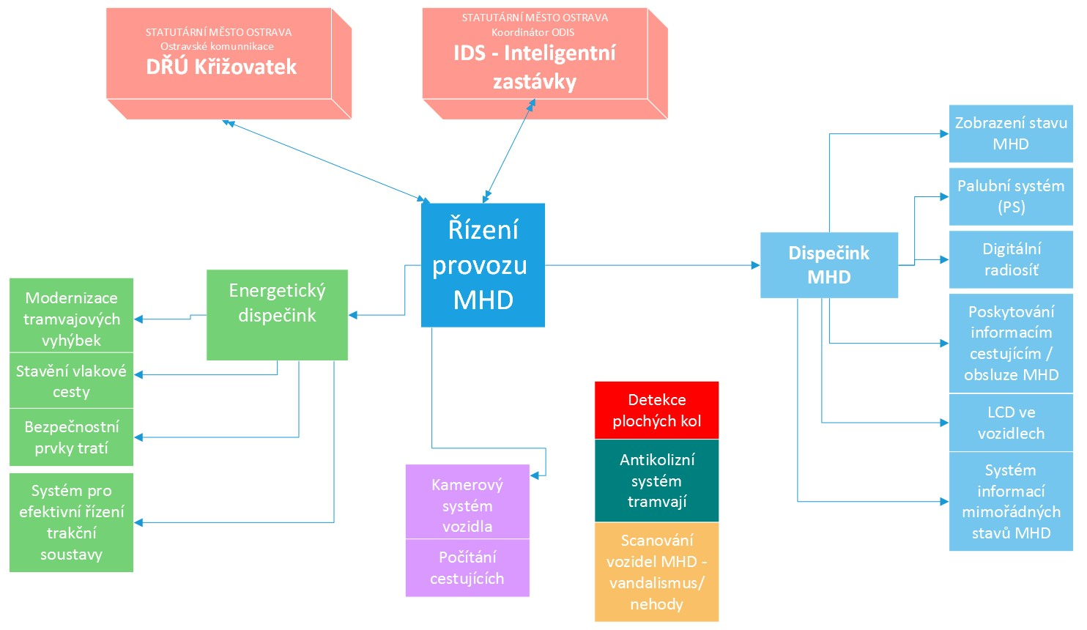
SYSTÉM ŘÍZENÍ MHD V DPO
ZKUŠENOSTI S ITS

Slide 5
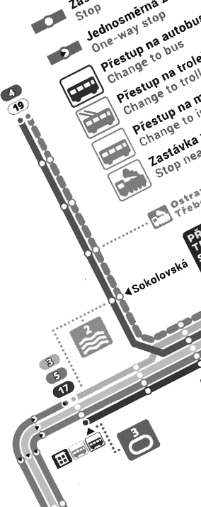
REALIZOVANÉ
PROJEKTY ITS
C-ROADS
- přejezdy, křižovatky, indikace vozidel
OBU
- 566 vozidel MHD
RSU
- 10 SSZ na křižovatkách
- první tramvajová výhybka
ZKUŠENOSTI S ITS

Slide 6
PŘIPRAVOVANÉ
PROJEKTY ITS
TELEMATIKA 2025
- dispečink, palubní systém, radiový systém
MĚŘENÍ OBSAZENOSTI SPOJŮ
- sčítací zařízení ve všech vozidlech
INFORMAČNÍ SYSTÉMY NA ZASTÁVKÁCH
- e-paper
MODERIZACE TRAMVAJOVÝCH VÝHYBEK
- ovládání výhybek V2X
ANTIKOLIZNÍ SYSTÉM TRAMVAJÍ
- aktivní systém snižující riziko kolize
BEZPEČNOSTNÍ PRVKY NA INFRASTRUKTUŘE
- přechody, nást.hrany, přejezdy
ZKUŠENOSTI S ITS

Slide 7
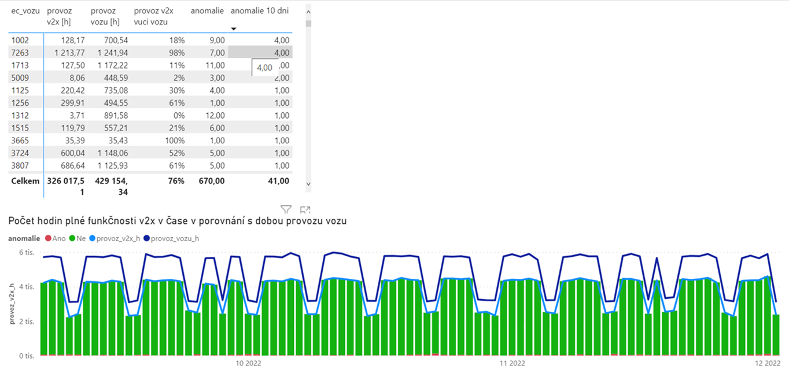
RIZIKA - SPOLEHLIVOST
ZKUŠENOSTI S ITS

Slide 8
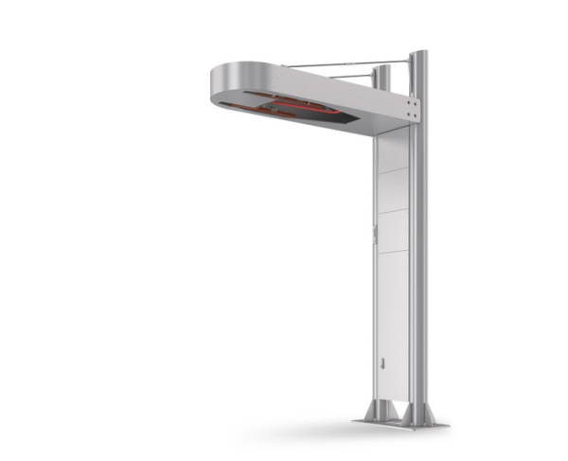
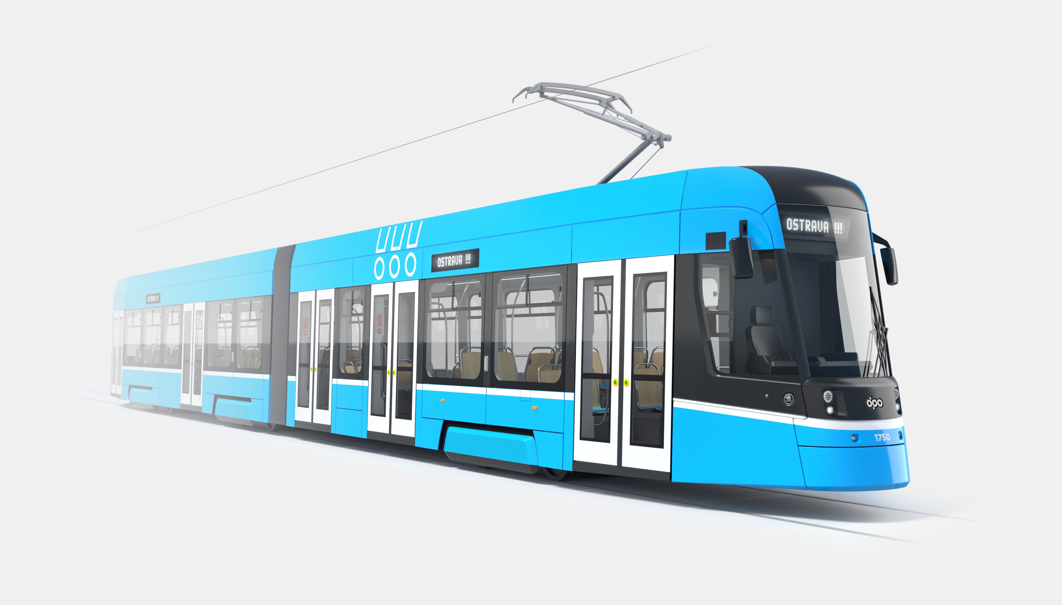
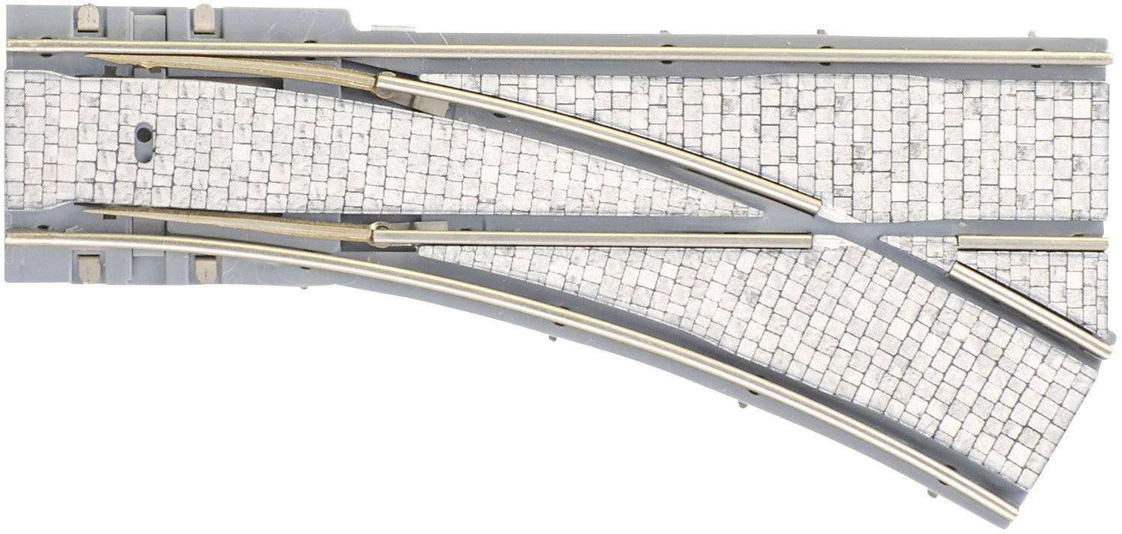
(OBU)
1
2
RIZIKA - STANDARDIZACE
(RSU)
y
x
z
(V2X)
/OPPCHARGE
/NeTEX/DATEX/.....
ZKUŠENOSTI S ITS

Slide 9
DALŠÍ ROZVOJ
POZITIVNÍ:
Standardizace podporuje modulární řešení
NEGATIVNÍ:
Znalosti dodavatelů vs. investorů
VÝCHODISKO
Metodiky pro rozhraní periférií
Projekční a konzultační podpora tvorby systémů
ROZVOJ ITS

Slide 10
Děkuji za
pozornost
MARTIN CHOVANEC

